Slide 1
Глазная патология при ВИЧ-инфекции
Белоскова Дарья Александровна – палатная медицинская сестра офтальмологического отделения
ГБУЗ СО ТГКБ №5

Slide 2
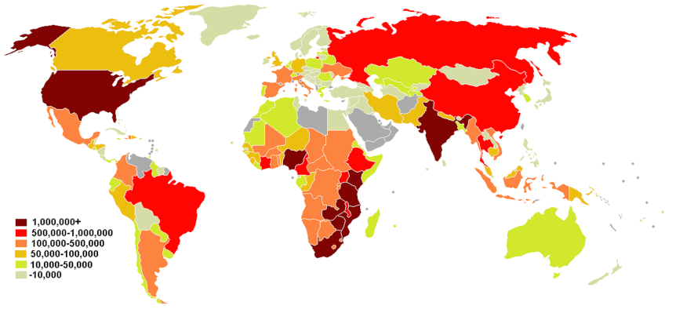
Вич-ассоциированные поражения глаз

Slide 3
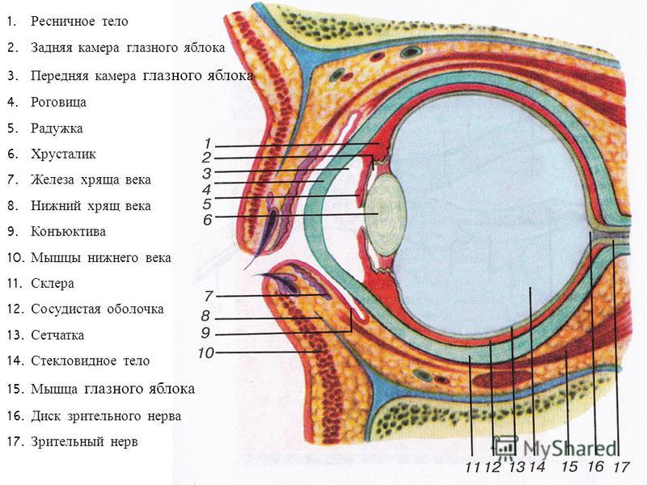
Вич-ассоциированные поражения глаз
Поражение глаз при ВИЧ-инфекции может проявляться заболеваниями:
вспомогательных органов зрения
переднего отдела глаза
заднего отдела глаза

Slide 4
Заболевания вспомогательных органов зрения

Slide 5
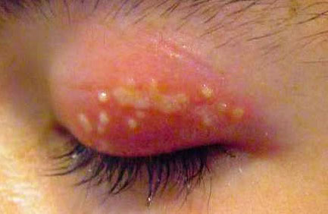
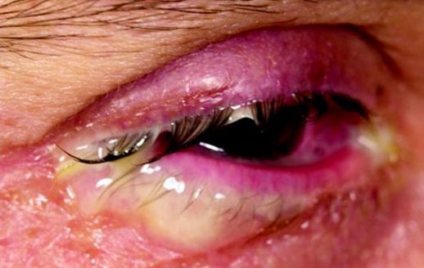
Заболевания вспомогательных органов зрения
ЗАБОЛЕВАНИЕ
Герпетический дерматит.
Герпетический конъюнктивит.
СИМПТОМЫ
Покалывание и зуд в области небольших высыпаний. После этого появляются везикулы (прозрачные пузырьки).
Через несколько дней везикулы образуют корку желтоватого цвета.
Иногда может повышаться температура.
Больной чувствует недомогание и слабость
Пузырьковые высыпания начинают поражение с одного глаза.
Наблюдаются прозрачные выделения из глаз, от которых по утрам слипаются веки.
Яркий свет режет глаза.
Ощущение сухости в области глазных яблок.
Покраснение конъюнктивы.
Пузырьковые высыпания могут проявиться на роговице.

Slide 6
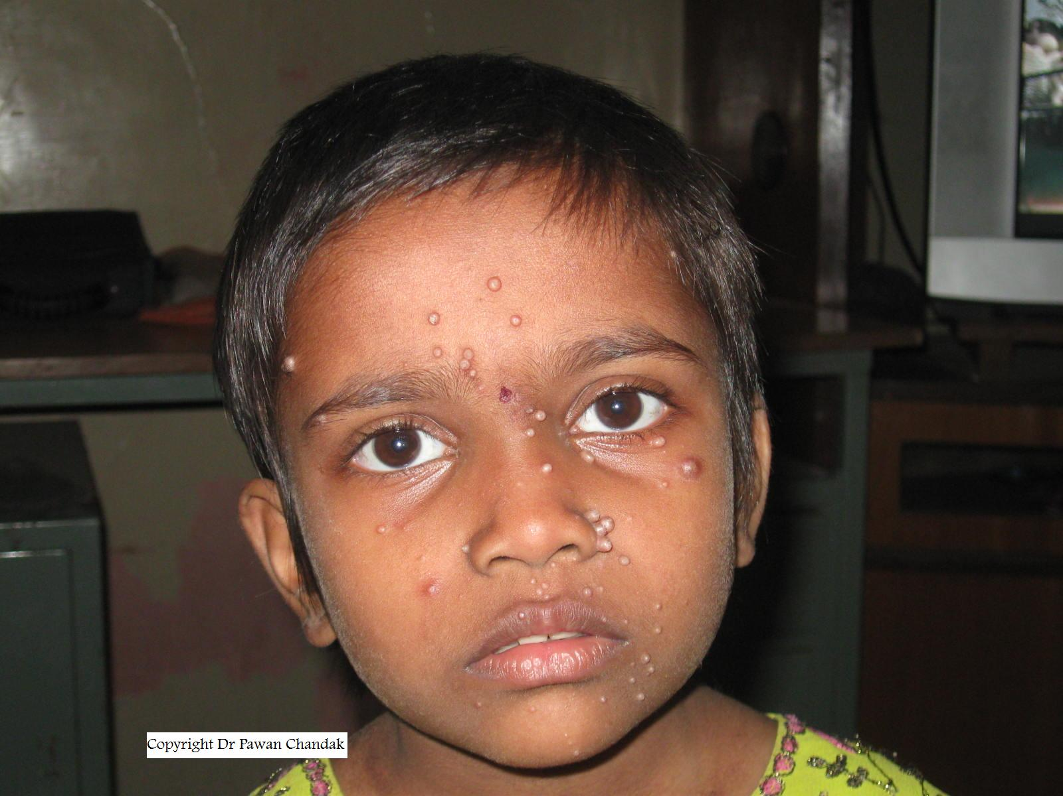
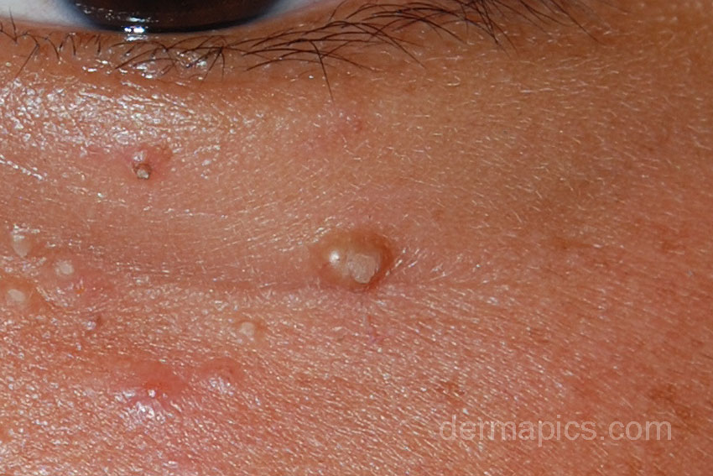
Заболевания вспомогательных органов зрения
Контагиозный моллюск

Slide 7
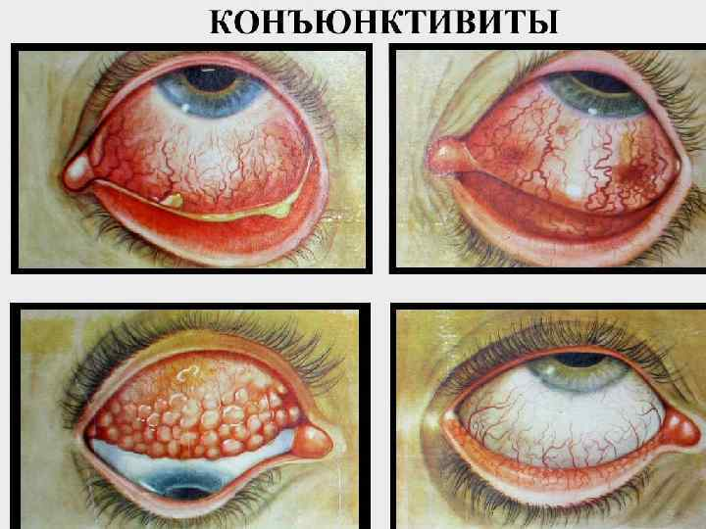
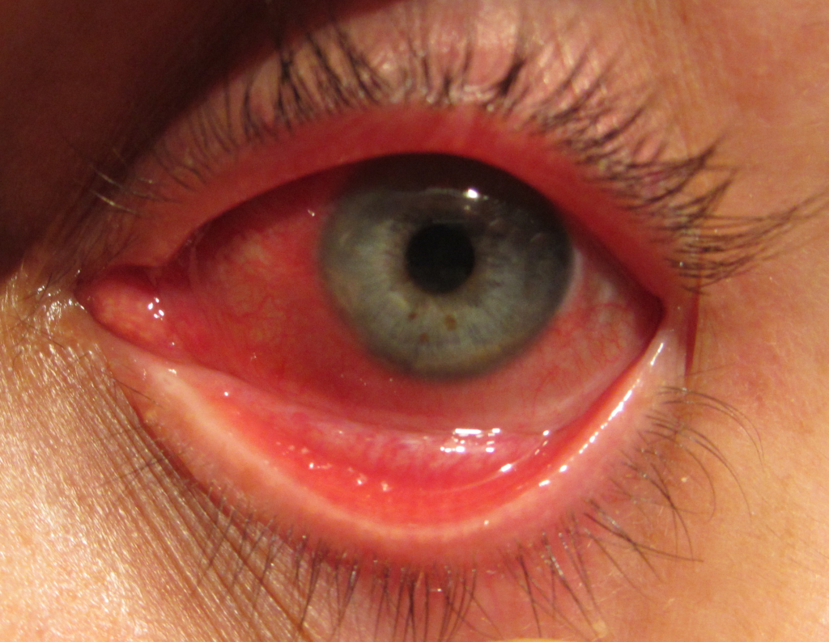
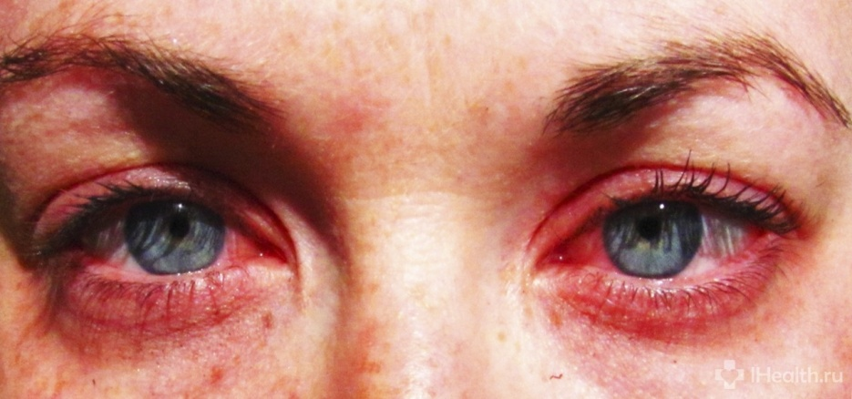
Заболевания вспомогательных органов зрения

Slide 8
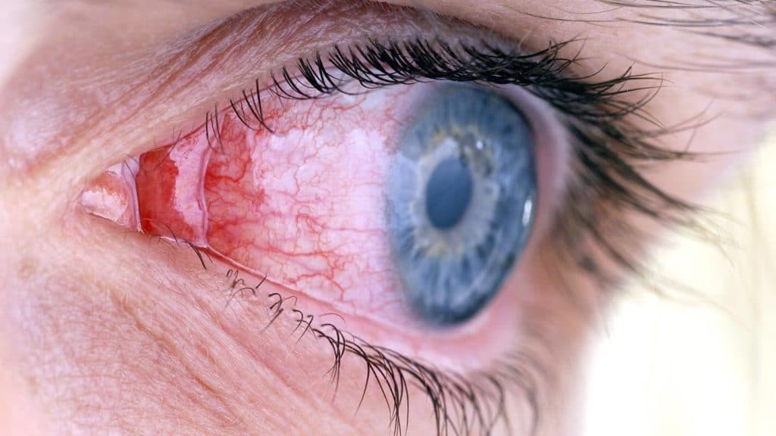
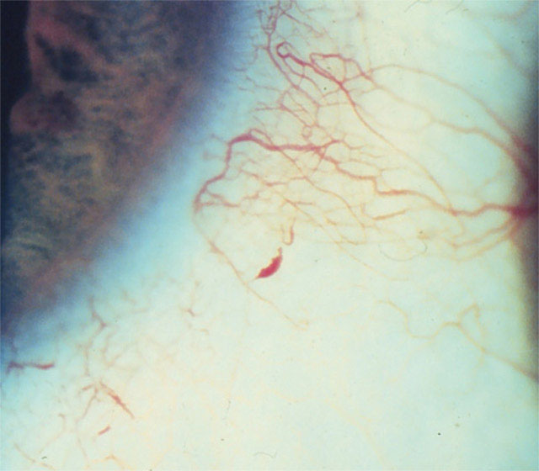
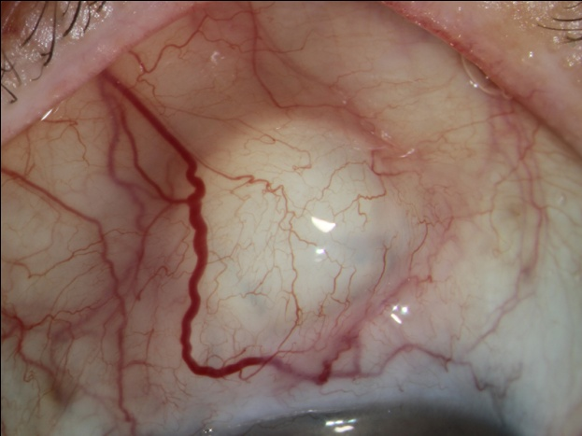
Заболевания вспомогательных органов зрения
конъюнктивальная
микроваскулопатия

Slide 9
Поражение переднего отдела глаза
Передний отдел глаза включает роговицу, переднюю камеру и радужку.
Поражение переднего отдела встречается более чем у половины ВИЧ-инфицированных пациентов.
Наиболее распространены инфекционный кератит и иридоциклит.

Slide 10
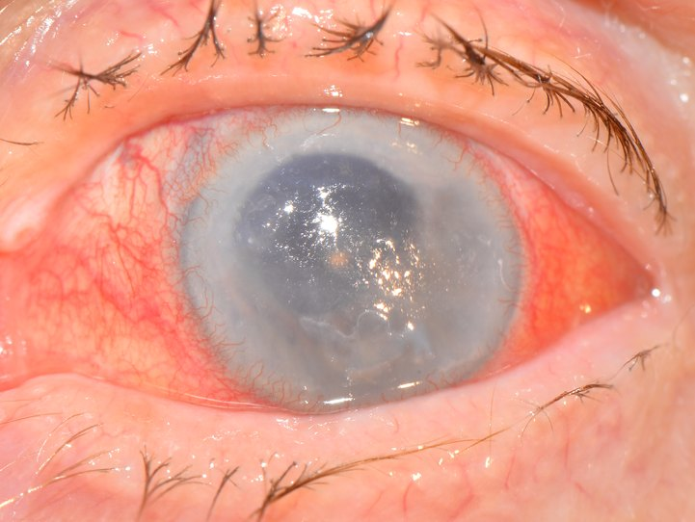
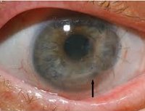
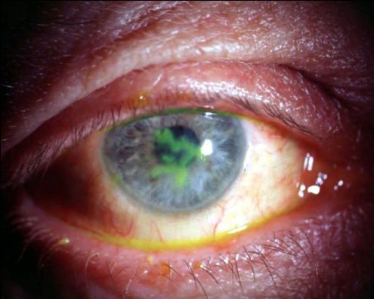
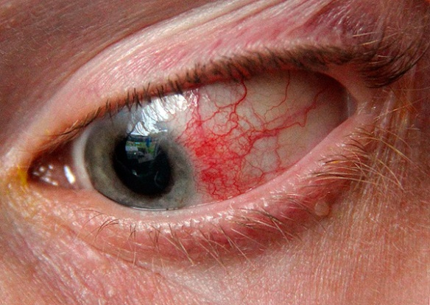
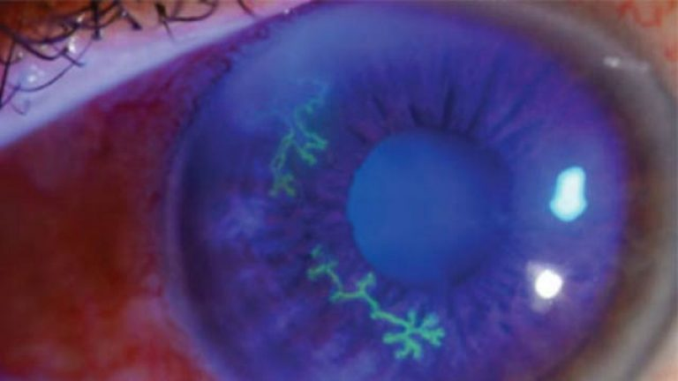
Поражение переднего отдела глаз. Кератит.
инфекционный кератит

Slide 11
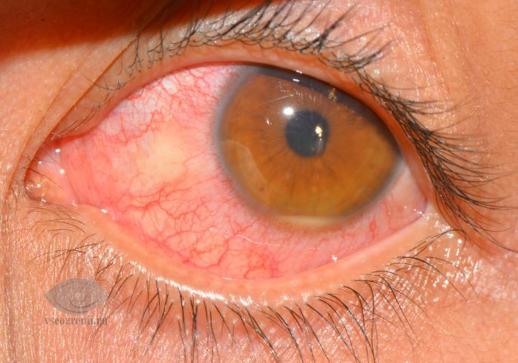
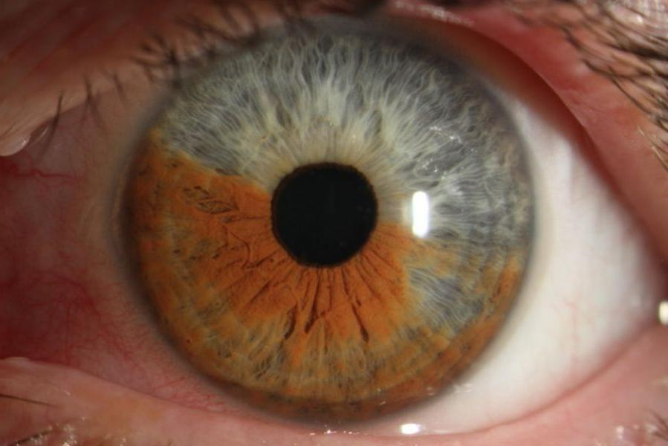
Поражение переднего отдела глаза. Иридоциклит.

Slide 12
Поражение заднего отдела глаза
Задний отдел глаза включает сетчатку, сосудистую оболочку, диск зрительного нерва.
К типичным симптомам относятся плавающие пятна, фотопсия, дефекты поля зрения и снижение остроты зрения.

Slide 13
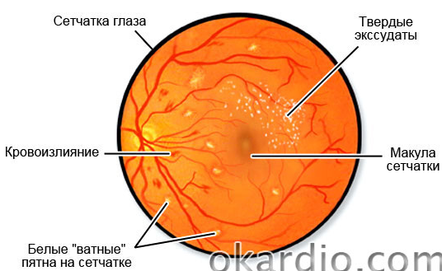
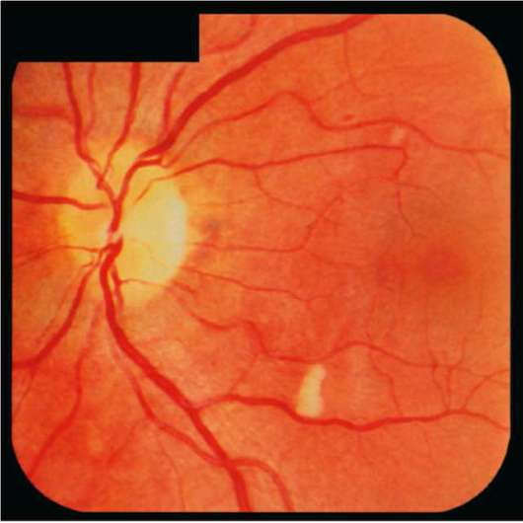
Поражение заднего отдела глаза. Микроангиопатия сетчатки

Slide 14
Поражение заднего отдела глаза. Ретинит

Slide 15
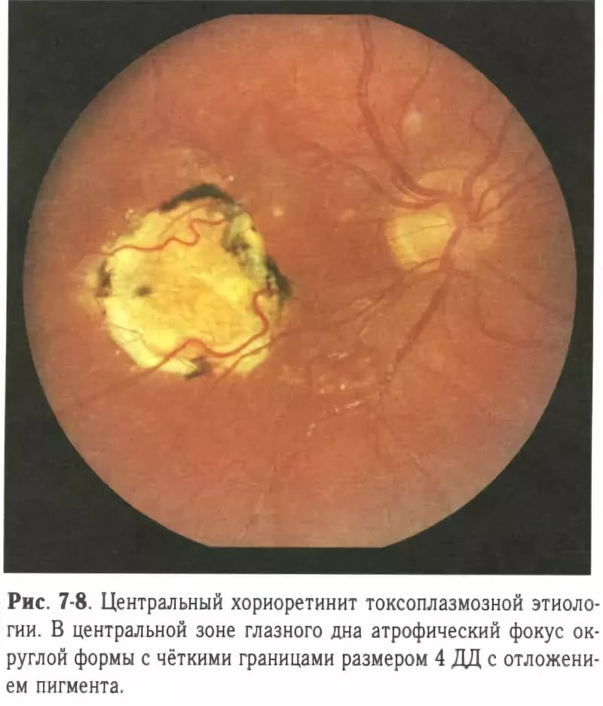
Поражение заднего отдела глаза. Ретинит

Slide 16
Диагностика

Slide 17
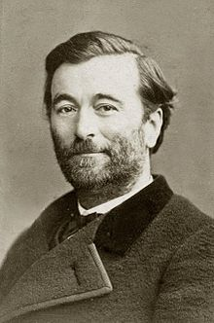
П. Бер - известный французский учёный и государственный деятель, доктор медицины
«Всё, что влияет на целое, влияет на
часть, всё, что влияет на часть, влияет
на целое, а посему всякая болезнь
организма отражается
на органе зрения и
каждая болезнь глаз
отражается на организме».

